Slide 1
Computação Gráfica: Uma Breve História.
Gilzamir Gomes
Universidade Estadual Vale do Acaraú

Slide 2
Computação Gráfica
Dados (descrição da cena, luzes e câmera)
Imagens

Slide 3
Computação Gráfica
Dados (descrição da cena, luzes e câmera)
Síntese de Imagens
Visão Computacional
Imagens

Slide 4
Computação Gráfica: um histórico
Anos 60-70
Ivan Sutherland (Sketchpad, 1963)
Tecnologia de display: terminais gráficos vetoriais, capaz de armazenar primitivas (raster inviável, devido a custo de memória e capacidade de processamento)
Wire-frame, aplicações de CAD
Problemas fundamentais: visibilidade, recorte, técnicas de modelagem geométrica (2D e 3D)

Slide 5
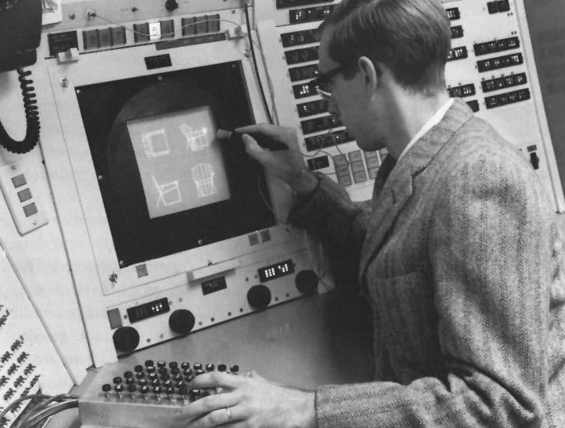
Computação Gráfica: um histórico

Slide 6
Computação Gráfica: um histórico
Anos 80
Viabilização da tecnologia raster (economia de mercado, microcomputadores)
Adaptação das técnicas wire-frame para raster
Z-buffer: inviável quando introduzido (1975), mas a tecnologia do futuro.
Visualização realista, animação, iluminação global (radiosidade)
Interfaces gráficas

Slide 7
Computação Gráfica: um histórico
Anos 90
Consolidação do raster
Visualização volumétrica
Maior integração com imagens (modelagem e visualização baseada em imagens)
Aquisição de movimentos
Realismo em movimento (efeitos especiais)

Slide 8
Computação Gráfica: um histórico
Na atualidade
Programação em placa gráfica (indústria de jogos)
Modelos de iluminação mais realistas (não Lambertianos)
Aquisição de dados fotométricos mais precisos (HDR)
Aquisição de geometria em tempo real.
Modelos baseados em pontos
Superfícies de subdivisão

Slide 9
Possibilidades e desafios em Computação Gráfica
Área atraente para quem tem formação matemática e desejo de trabalhar com aplicações.
Uso direto das áreas clássicas e modernas da Matemática (Análise, Álgebra, Topologia, Geometria, Otimização, Probabilidade, ...).
Oportunidade de “abrir” áreas, identificando problemas essenciais para tecnologias emergentes.

Slide 10
Pesquisas que podem ser desenvolvidas em TCC
Reconstrução 3D com dispositivos móveis.
Reconhecimento de padrões em imagens.
Geração automática de modelos tridimensionais a partir de especificações para determinado objetivo.

